Slide 1
MAESTRÍA DE CIENCIA DE DATOS
PROYECTO FINAL MODULO 2
Realizado por Gabriela Mera

Slide 2
ANÁLISIS DATASET
HOTEL BOOKING

Slide 3
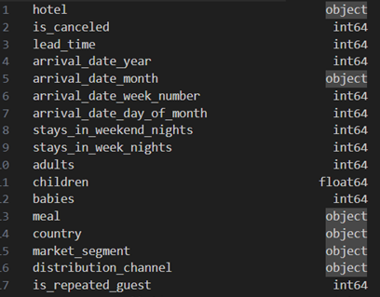
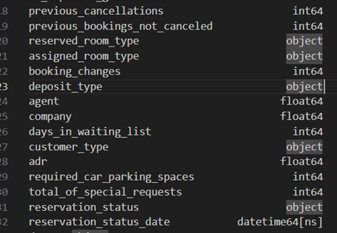
CARACTERÍSTICAS
119390 rows x 32 columns

Slide 4



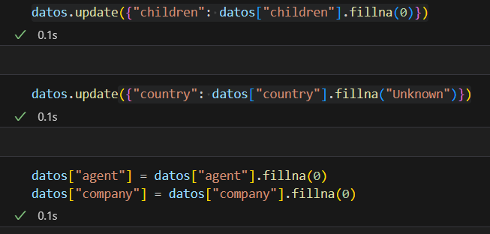
LIMPIEZA DE DATOS
Valores Nulos
Duplicados
Datos no consistentes
Imputación de Datos

Slide 5
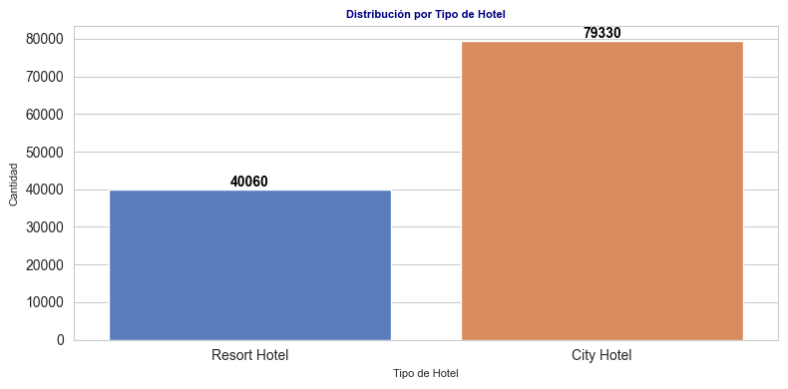
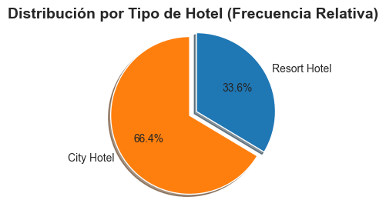
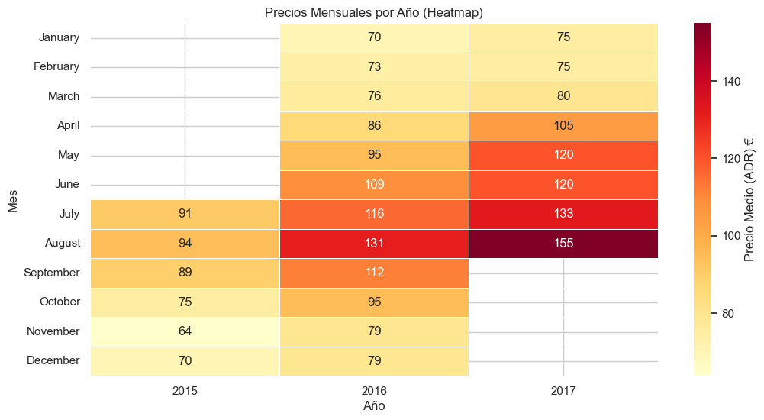
EDA

Slide 6
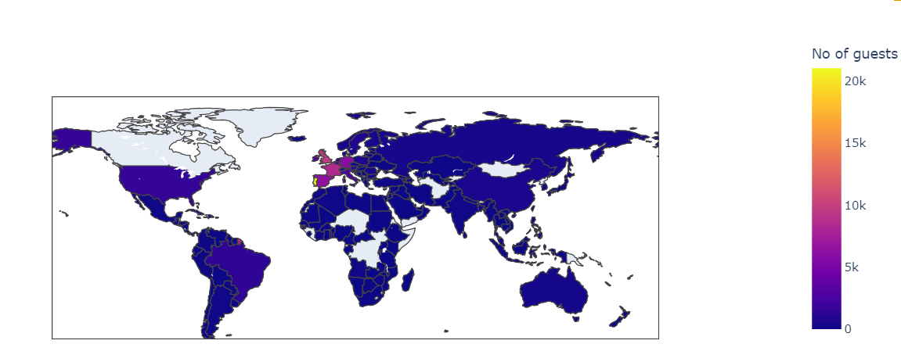
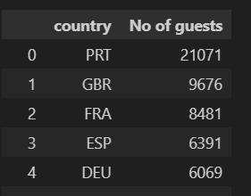
HUESPEDES POR PAIS

Slide 7
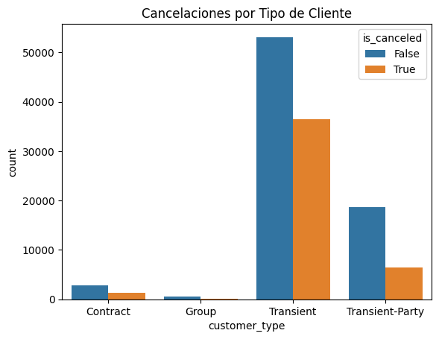
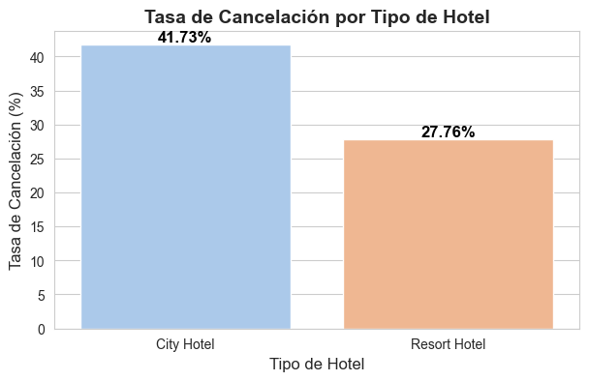
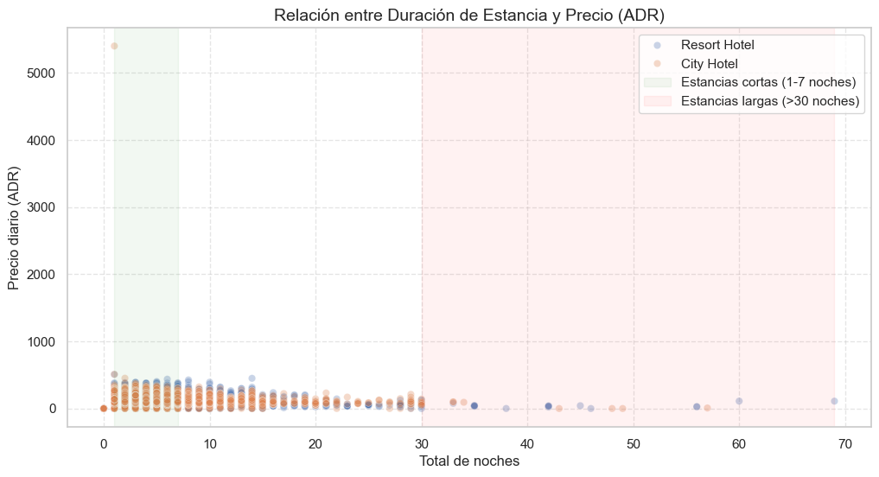
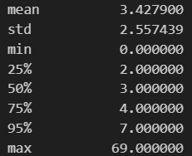

Slide 8
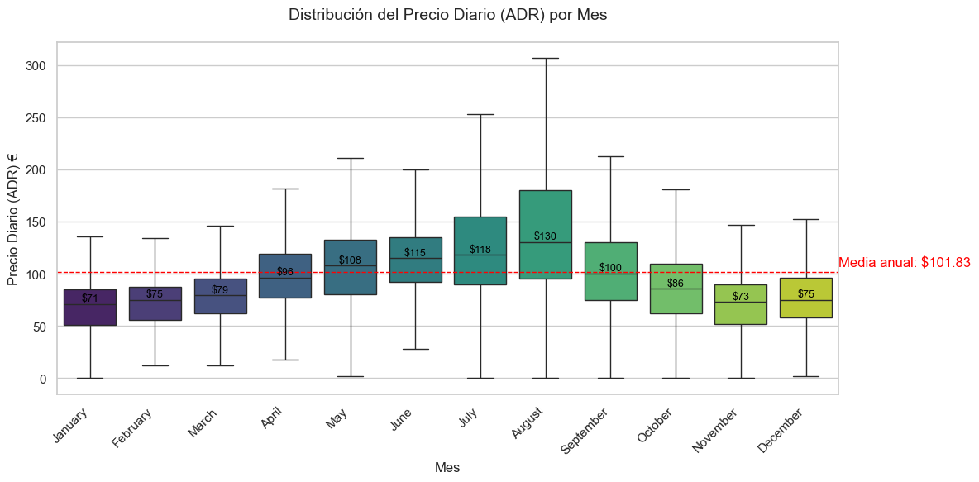
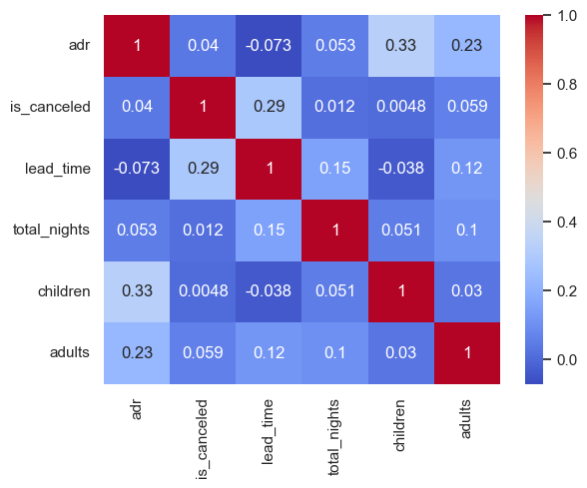
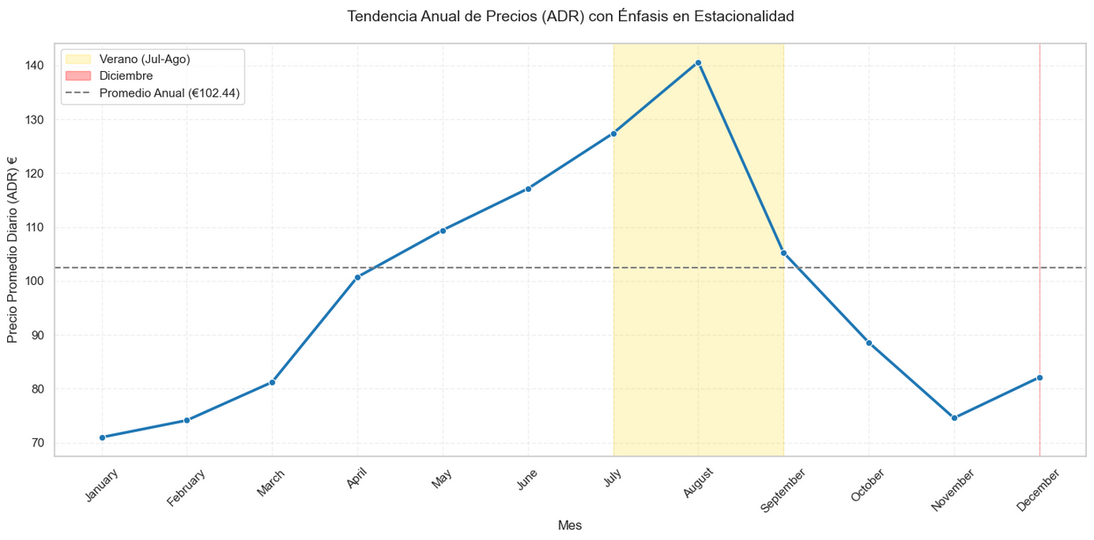

Slide 9
¿QUE ANÁLISIS DEBERÍA HACER?
IS_CANCELED
Predecir cancelaciones de reservas hoteleras
tomar medidas preventivas (como políticas de cancelación) o ajustar sus operaciones hoteleras
ADR
Predecir precios de las estancias

Slide 10
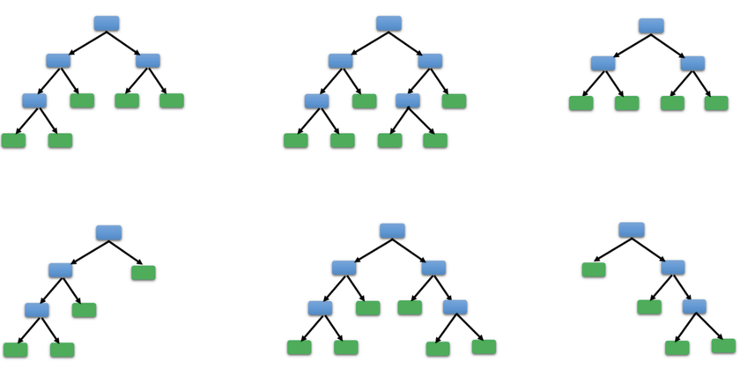
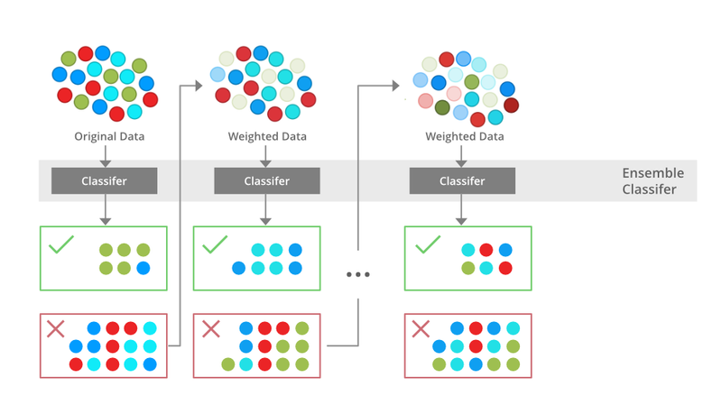
MODELOS A UTILIZAR
Random Forest Classifier
XGBoost Classifier

Slide 11

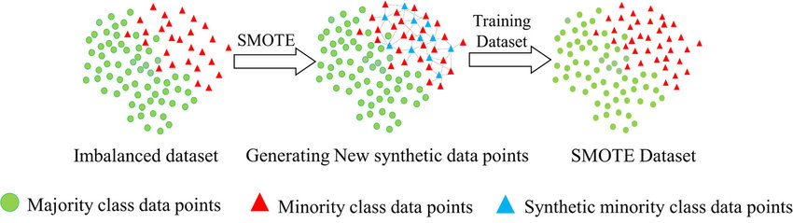
TECNICAS DE PREPROCESAMIENTO DE DATOS
SMOTE

Slide 12

RANDOM FOREST CLASSIFIER
De cada 100 predicciones de "cancelación", 84 son correctas.
Accuracy: 84.9%
Precision: 85.5%
Recall: 84.0%
F1-Score: 84.7%
El modelo detecta el 85% de las cancelaciones reales.

Slide 13
XGBOOST CLASSIFIER
Accuracy: 80.5%
Precision: 82.4%
Recall: 77.3%
F1-Score: 79.7%
De cada 100 predicciones de "cancelación", 80 son correctas.
El modelo detecta el 82% de las cancelaciones reales.

Slide 14
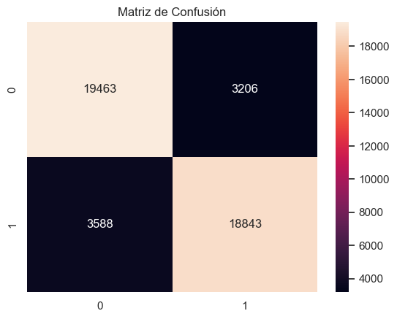

Slide 15
RESULTADOS
1. True Negatives (TN) = 19,463
Son reservas que el modelo correctamente predijo como "no canceladas", y efectivamente no se cancelaron.
Implicación:
Estas reservas representan ingresos seguros.
Se puede priorizar la asignación de recursos (habitaciones, personal) a estos clientes con confianza.
2. False Positives (FP) = 3,588
Reservas predichas como "canceladas" que no se cancelaron.
Riesgo/Costo:
Si se toma en cuenta estas predicciones (ejem: overbooking o negar upgrades), se correría el riesgo de:
Molestar a clientes leales (daño a la experiencia del cliente).
Perder oportunidades de ingresos adicionales (ejem: no ofrecer servicios extra).

Slide 16
RESULTADOS
3. False Negatives (FN) = 3,206
Reservas canceladas que el modelo no detectó.
Riesgo/Costo:
Pérdida de ingresos por habitaciones no vendidas a último momento.
Costos operativos (ej.: preparar habitaciones para clientes que no llegarán).
4. True Positives (TP) = 18,843
Qué significa: Reservas correctamente identificadas como "canceladas".
Oportunidad:
Ofrecer incentivos para retener a estos clientes (ej.: descuentos o upgrades).
Reasignar habitaciones a otros clientes en lista de espera.

Slide 17

ADR
RANDOM FOREST CLASSIFIER
El modelo explica el 74% de las variaciones en los precios del hotel (ADR).
ADR promedio: $101.83
En promedio, el modelo tiene un margen de error por ±$14 por noche.

Slide 18
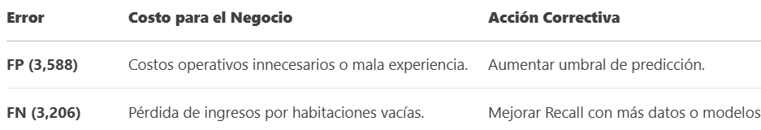
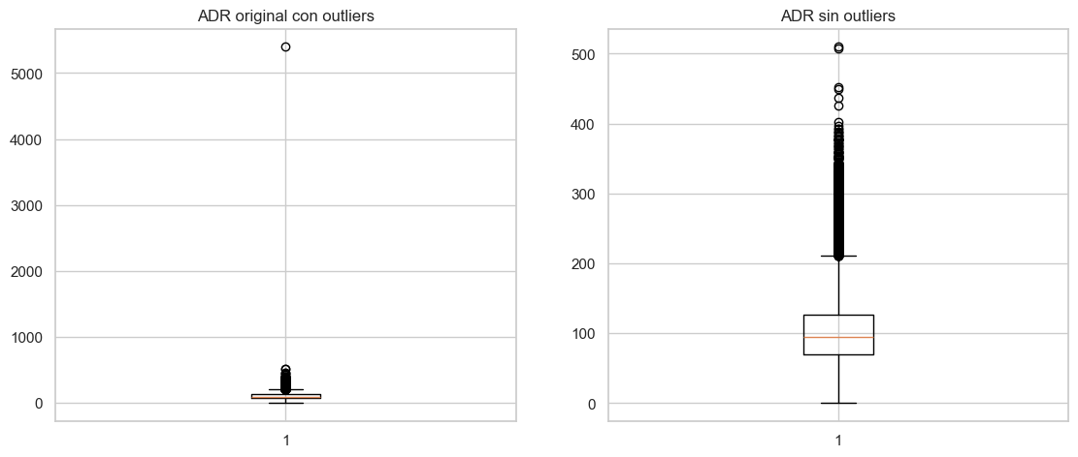
MEJORAS

Slide 19
CONCLUSIONES
-Variables desbalanceadas
-Ajuste de hiperparámetros
-Pruebas con diferentes variables

Slide 20
MUCHAS
GRACIAS

